Slide 1
Bases vectorielles et recherche sémantique
Retrouver les bons documents quand la requête n'a pas les mêmes mots — et à grande échelle
SUJET 9
Q1 — l'hybride BM25 + re-ranking bat-il BM25 seul et le dense seul ?
Q2 — à partir de quelle taille HNSW devient-il indispensable, et à quel coût ?
2 000
20
4
documents
requêtes
régimes comparés
Nemo MULLER et Yoan VIOLLET
M1 Algorithmique et ingénierie de données
Notes:
Présenter le sujet et les deux questions qui guident tout l'exposé.

Slide 2
LES BASES
2/14
Requête, document, résultat
Trois notions à distinguer avant les algorithmes.
Requête — ce que l'utilisateur tape au moment de chercher
Requête
Document — un texte déjà stocké dans la base
moteur : compare + classe
↓
Résultat — un document affiché après comparaison requête ↔ base
Documents (toute la base)
Le moteur compare la requête à toute la base, puis classe
Résultats (top-K)
À retenir : tous les résultats sont des documents, mais tous les documents ne deviennent pas des résultats.
Notes:
Définir les 3 mots. Phrase-ancre : résultats ⊂ documents.

Slide 3
LE PROBLÈME
3/14
Le problème : les bons mots ne coïncident pas
Une requête et un document peuvent parler de la même chose sans les mêmes mots.
Exemple : « repérer un paiement anormal » ↔ « détection de transactions frauduleuses »
Recherche lexicale — cherche les mots communs → rate si le vocabulaire diffère
Recherche sémantique — rapproche les textes par le sens
Enjeu RAG — si la recherche rate le bon passage, la réponse générée est fausse
Notes:
Exemple concret de paraphrase ; introduire les deux familles de méthodes.

Slide 4
MÉTHODE 1
4/14
BM25 — la recherche lexicale
Score selon les mots partagés entre requête et document.
Index inversé — chaque mot pointe vers les documents qui le contiennent
Force : excellent quand les mots exacts sont présents et discriminants.
IDF — un mot rare (« HNSW ») pèse plus qu'un mot fréquent (« le »)
k1 — sature la répétition d'un mot ; b — normalise par la longueur
Limite : aveugle au sens — synonymes et paraphrases sans mot commun.
Implémenté from scratch — formule entièrement explicable
Notes:
Index inversé → IDF → k1/b. Insister sur le from scratch. Force/limite.

Slide 5
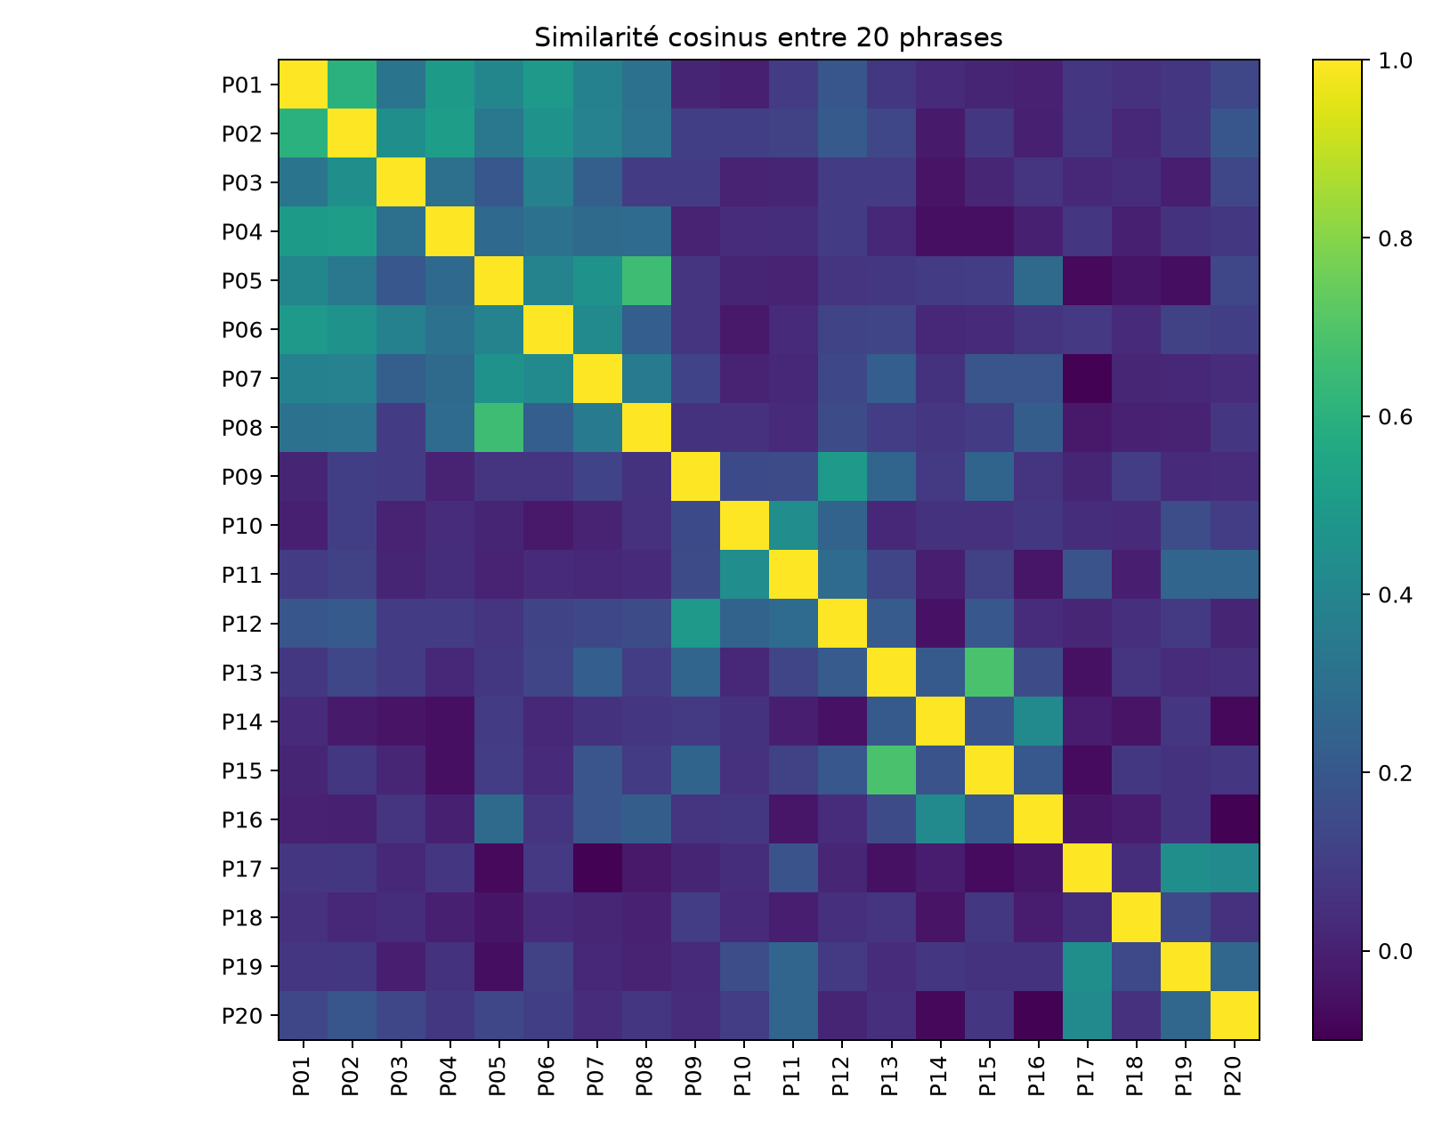
MÉTHODE 2
5/14
Embeddings — la recherche sémantique
Le texte devient un vecteur ; le sens proche = des vecteurs proches.
Texte → vecteur dense — modèle all-MiniLM-L6-v2, 384 dimensions
Requête et documents encodés dans le même espace
Comparaison — similarité cosinus (angle) ; normalisé → produit scalaire
Sens proche → direction proche dans l'espace
Heatmap (20 phrases) : les phrases d'un même thème ont une similarité plus élevée.
Notes:
384 dimensions, cosinus = angle. La heatmap rend l'idée visible.

Slide 6
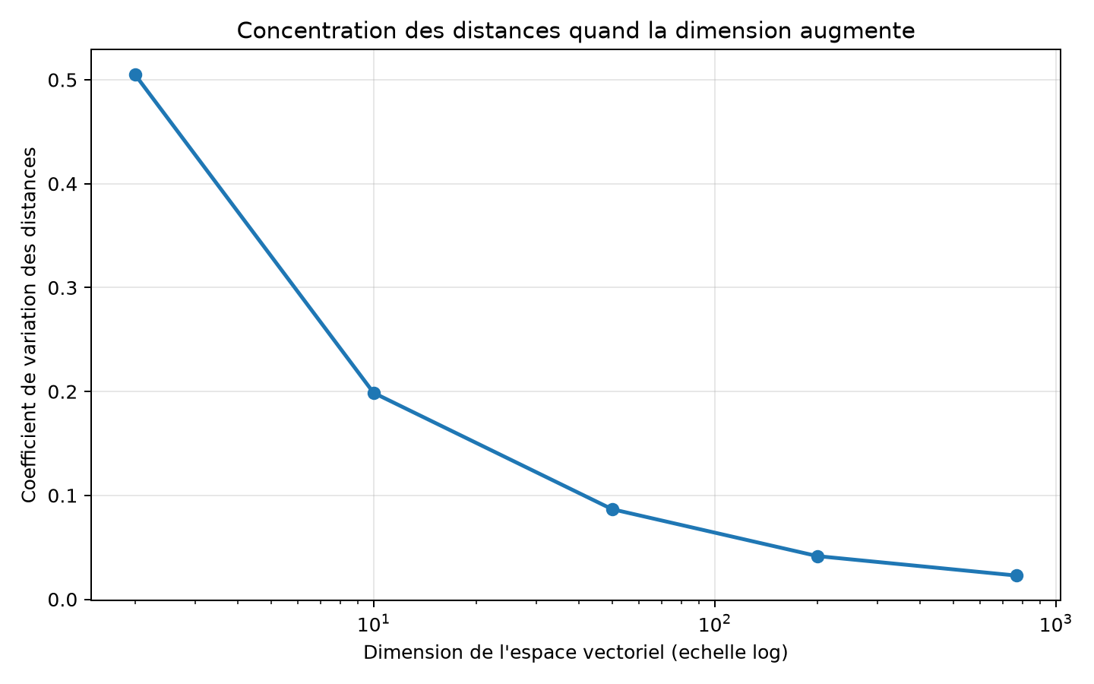
LE DÉFI
6/14
Recherche exacte et passage à l'échelle
Comparer la requête à tous les vecteurs devient lourd quand le corpus grandit.
Recherche exacte — compare la requête à TOUS les vecteurs
Coût O(n·d) — linéaire, lourd à grande échelle
Haute dimension — les distances se concentrent (CV 0,505 → 0,023)
KD-tree / Ball Tree — éliminent moins de régions → inefficaces
→ on passe aux méthodes approchées (ANN)
Notes:
Exact = O(n·d). La dispersion des distances s'effondre avec la dimension.

Slide 7
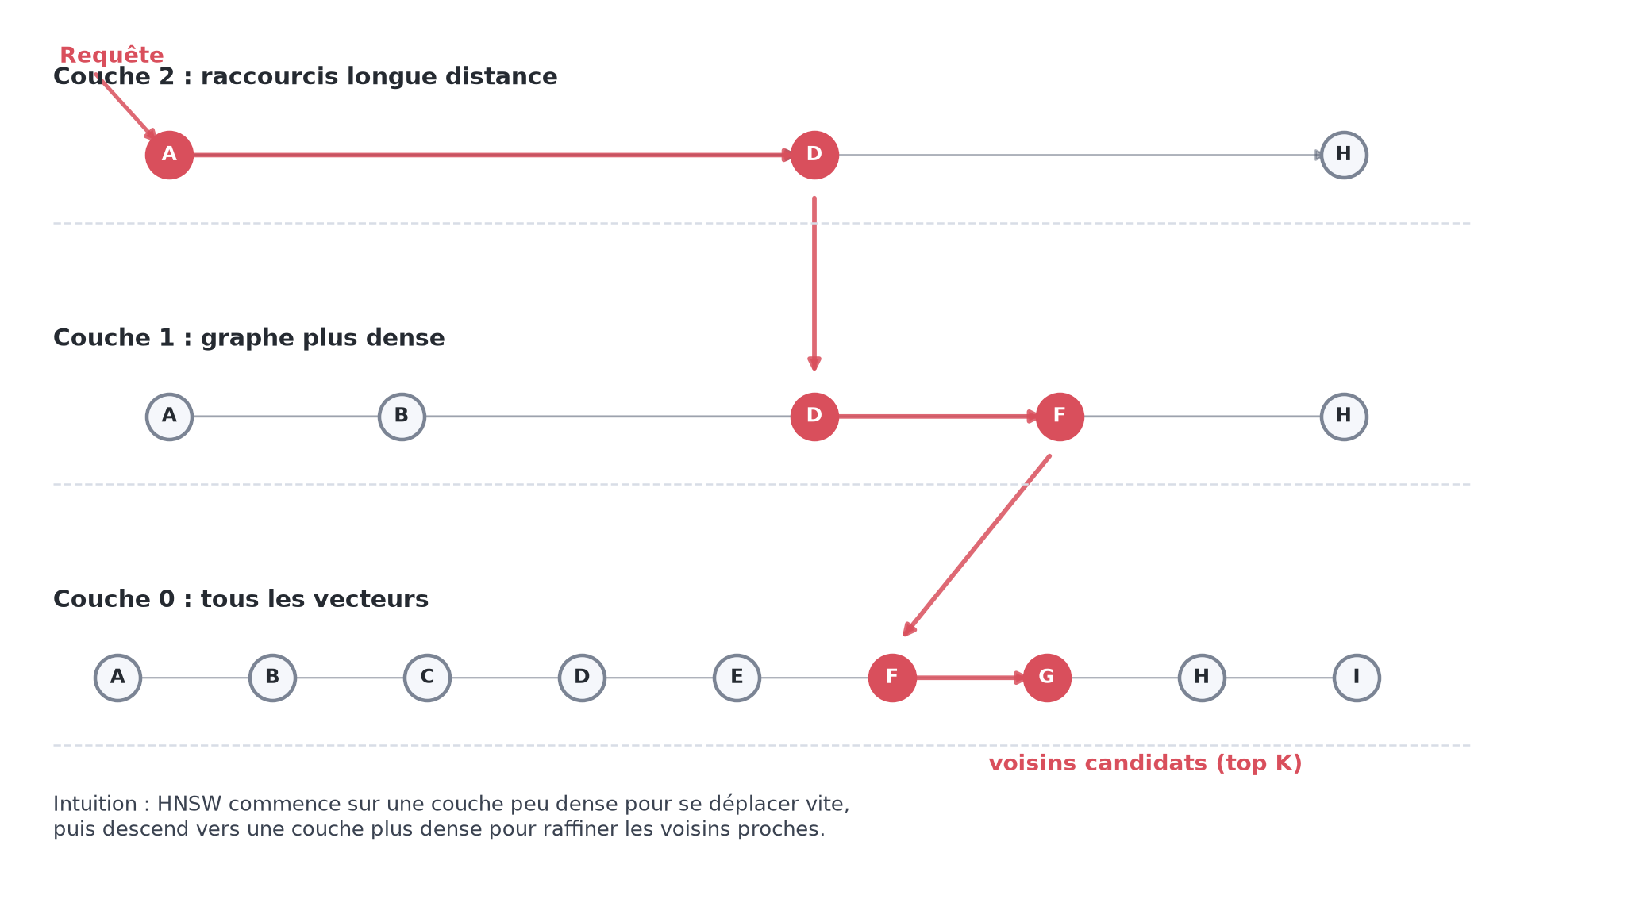
LA SOLUTION ANN
7/14
HNSW — un index approché par graphe
On accepte une approximation contrôlée pour aller bien plus vite.
Graphe multi-couches — couches hautes = raccourcis (peu de points)
Couche basse — contient tous les vecteurs
Recherche — BFS guidé par la distance (voisins prometteurs)
efSearch — nombre de candidats explorés (vitesse ↔ qualité)
Qualité mesurée — recall@K vs recherche exacte
Notes:
Couches = raccourcis ; descente vers la zone pertinente ; efSearch règle l'effort.

Slide 8
LE PROJET
8/14
Notre projet — un banc d'essai reproductible
On contrôle tout pour pouvoir mesurer proprement.
2 000
20
4
42
documents synthétiques
requêtes annotées
régimes comparés
graine (reproductible)
Corpus synthétique — on connaît la vérité terrain (docs pertinents par requête)
Régimes comparés — BM25, dense, hybride, et HNSW pour l'indexation
Métriques calculables et résultats régénérables à l'identique
Notes:
Le synthétique donne une vérité terrain exacte → métriques fiables.

Slide 9
MÉTHODE 3
9/14
Le pipeline hybride — filtrer puis réordonner
Deux étages : rappel (BM25) puis précision (re-ranking).
1. BM25
2. Re-ranking
3. Top-10
top-50 candidats
(rappel large, rapide)
→
réordonne les 50
(bi- ou cross-encodeur)
→
classement final
Point clé : le re-ranker ne voit QUE les 50 candidats de BM25. Un bon document absent du top-50 est perdu — ce plafond explique nos résultats.
Re-ranker de référence : cross-encoder ms-marco-MiniLM-L-6-v2.
Notes:
Deux étages ; le plafond de rappel du 1er étage prépare le résultat hybride.

Slide 10
ÉVALUATION
10/14
Comment on mesure la qualité
Une mesure qui discrimine, sinon les comparaisons ne veulent rien dire.
Problème — une pertinence binaire trop large saturait les scores
3
11,5
Solution — pertinence graduée 0-3
min / requête
médiane
Grade 3 — bon thème + bon concept principal + bon domaine
20
Métriques — precision@10, recall@10, nDCG@10, MAP@50
max / requête
nDCG — tient compte de l'ordre (bon doc en 1er > en 10e)
Notes:
Binaire saturait → graduée 0-3, gold ~5-30 docs/requête. nDCG = ordre.

Slide 11
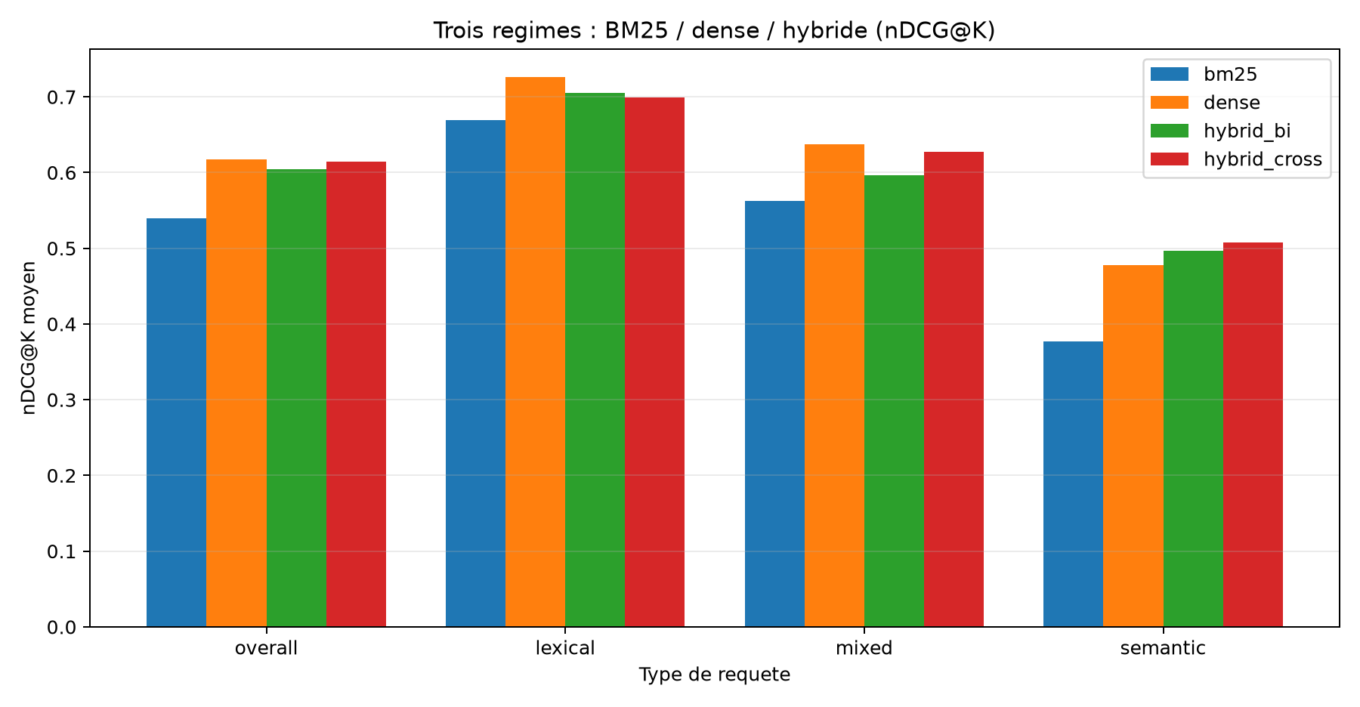
RÉSULTATS
11/14
Résultat 1 — l'hybride : nuancé
Bat BM25, fait jeu égal avec le dense, gagne sur le sémantique.
nDCG@10 — BM25 0,540 · dense 0,617 · hybride 0,614
Hybride > BM25, mais jeu égal avec le dense (écart 0,003 = bruit)
Pourquoi — plafonné par le 1er étage BM25 (rappel borné au top-50)
Sémantique — hybride 0,508 > dense 0,478 > BM25 0,377
Valeur de l'hybride : pas un gain partout, une robustesse ciblée quand lexical et sémantique se complètent.
Notes:
Honnête : jeu égal avec le dense ; gain réel sur les paraphrases ; plafond BM25.

Slide 12
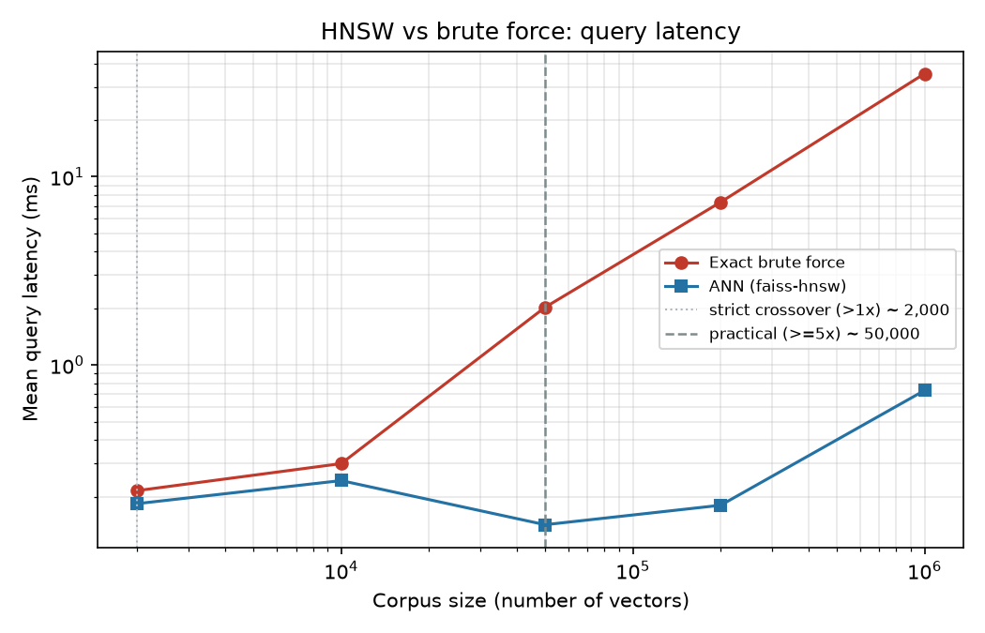
RÉSULTATS
12/14
Résultat 2 — HNSW passe à l'échelle
Inutile petit, indispensable vers 50 000 vecteurs.
Petite taille — HNSW peu utile (exact déjà instantané)
Bascule pratique — ~50 000 vecteurs (gain ≥ 5×)
1 million — ~48× plus rapide que la force brute
Coût — recall 0,995 → 0,75 à efSearch fixe ; +18 % mémoire
Récupérable — augmenter efSearch (au prix de la latence)
Notes:
Bascule pratique ~50k ; 48× à 1M ; coût en recall réglable par efSearch.

Slide 13
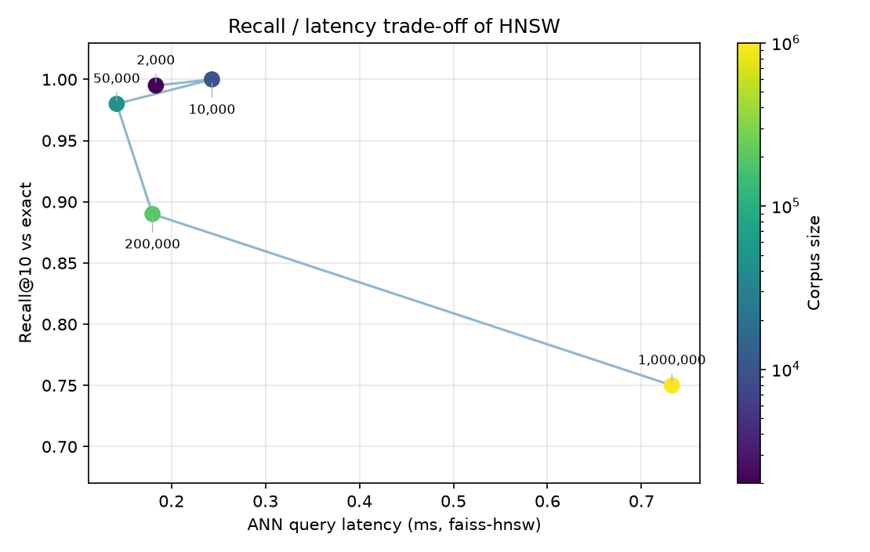
DÉMO
13/14
Démonstration — Streamlit
Rendre les résultats visibles, en direct.
Comparaison BM25 / dense / hybride sur une requête sémantique
Re-ranking — quels documents montent / descendent dans le top-10
Slider efSearch — recall ↑ et latence ↑ (le compromis en direct)
Plan B — courbes pré-calculées si la démo ne se lance pas
Notes:
Une requête sémantique, le re-ranking, puis le slider efSearch. Plan B = figures.

Slide 14
CONCLUSION
14/14
Conclusion — pas de méthode magique
Chaque approche a son domaine de pertinence.
BM25
Embeddings
Hybride
HNSW
mots exacts, termes rares
le sens, les paraphrases
surtout les requêtes sémantiques
le passage à l'échelle
Limite : corpus synthétique → on défend des tendances, pas des magnitudes absolues.
Ouverture : fusion BM25 + dense avant re-ranking ; pgvector + filtres SQL ; vrais embeddings à 1M.
Notre apport : montrer dans quels cas chaque méthode devient pertinente — pas qu'une seule gagne.
Notes:
Répondre aux 2 questions sans surpromettre ; assumer les limites ; ouvrir.

